Slide 1


Plan de la réunion
Qu’est-ce que le dispositif "Partenaires scientifiques pour la classe" ?
Les coordinateurs du projet
Présentation du projet par les étudiants de 2ème année
Différents types d’activités
La demande d’activités avec intervenants extérieurs
Temps de prise de contact en groupes par classe

Slide 2
Les coordinateurs du projet
Hélène TUFFIGO, professeure
IUT
Delphine LOUSSOUARN, conseillère pédagogique
Philippe LE FOUILLÉ et Paul LEMEUR, Enseignants Référents aux Usages du Numérique
1er degré

Slide 3
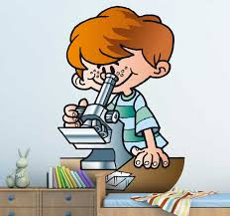
Partenaires scientifiques pour la classe
Développer dans les classes un enseignement reposant sur la démarche d'investigation et l'expérimentation,
Encourager et faciliter l'engagement des scientiﬁques au bénéﬁce des enseignants de l'école primaire et de leurs élèves.
Étudiants IUT
Classes de cycle 2 ou 3
Notes:
+ Passer le film

Slide 4
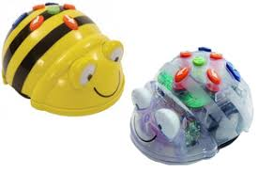
Partenariat avec l’IUT d’informatique
Les étudiants proposent des séances de programmation dans le cadre des programmes scolaires…
La préparation des séances se fait en concertation.
un binôme ou un trinôme d’étudiants intervient dans la classe pour 4 à 5 séances. (co-intervention avec l’enseignant)

Slide 5
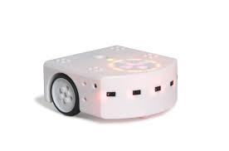

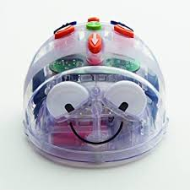
Des activités possibles
Thymio
Sans matériel numérique
Déplacement sur quadrillage
Codage/
décodage
ROBOTS
Blue Bot
Sur ordinateur
Scratch junior
tuxbot

Slide 6
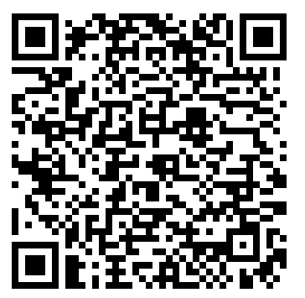
Des ressources Enseignants – Etudiants?
Un seul lien
https://plefouille-drive.mytoutatice.cloud/public?sharecode=eedGnXZygDC3

Slide 7
Le calendrier
Recueil des candidatures des professeurs des écoles et étudiants
Constitution et présentation des associations PE / groupe d’étudiants.
Réunion de lancement du projet
Formation des étudiants à la démarche expérimentale, aide à la préparation des séances (site de l'IUT, un après-midi).
Concertation PE / étudiants pour la programmation des séances (dans les écoles).
septembre / octobre
5 séances en classe
Bilan à faire remonter aux coordinateurs
novembre
décembre
janvier
mi-janvier à fin avril

Slide 8
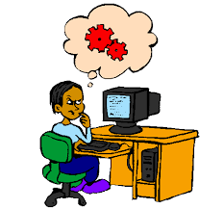
Activités avec intervenants extérieurs
enseignant
La déclaration sur TOUTATICE : un préalable indispensable !
Honorabilité :
Vérification du fichier
FIJAISV
Chaque enseignant constitue
un nouveau dossier :
« demande d’activité avec intervenants extérieur »
(noms des intervenants, dates…)
ERUN
Chaque étudiant transmet les informations et donne son autorisation à la consultation du dossier.
par mail à Philippe LE FOUILLE
Autorisation directeur
Vérification CPC
Validation DSDEN
Validation et archivage IEN
Notes:
Depuis l’automne 2019, tous les intervenants extérieurs doivent être habilités par les services de la DSDEN, impliquant notamment une vérification du Fichier Judiciaire automatisé des Auteurs d’Infractions Sexuelles ou Violentes (FIJAISV). En parallèle, chaque enseignant devra faire un dossier TOUTATICE de demande d’activités avec intervenant extérieur, recensant les dates, le nom des intervenants, les modalités d’organisation.

Slide 9
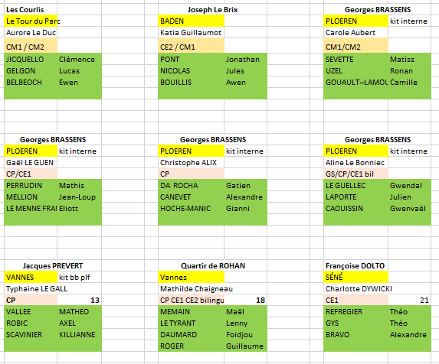
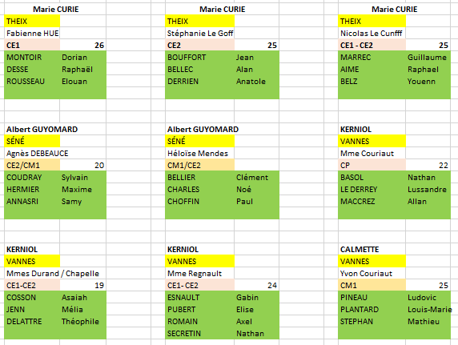
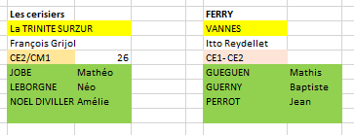
Étudiants et classes

Slide 10

Temps de présentation en ateliers
Répartition des groupes par école, dans des espaces numériques différents (ateliers):
Les Professeurs d’Écoles présentent leur classe, leur école.
Les étudiants se présentent, décrivent leur motivation
Modalités d’échanges pour la préparation des séances, horaires possibles.

